Slide 1
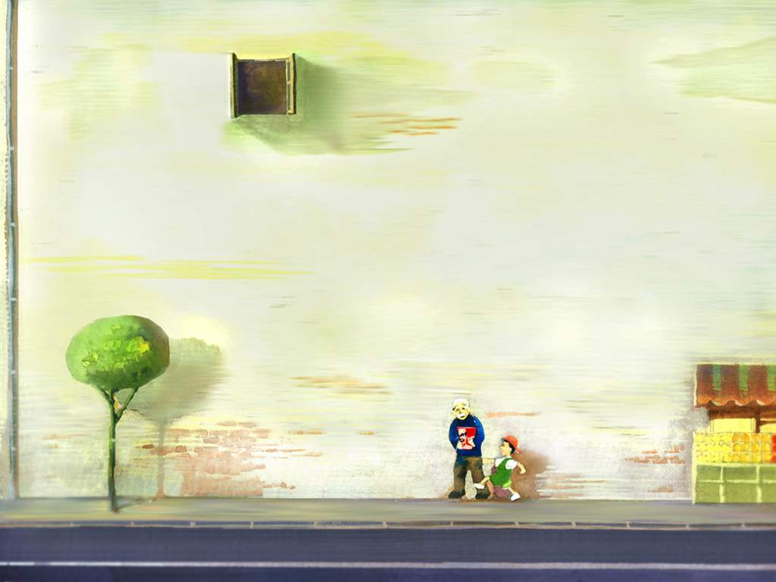
美丽的小路

Slide 2
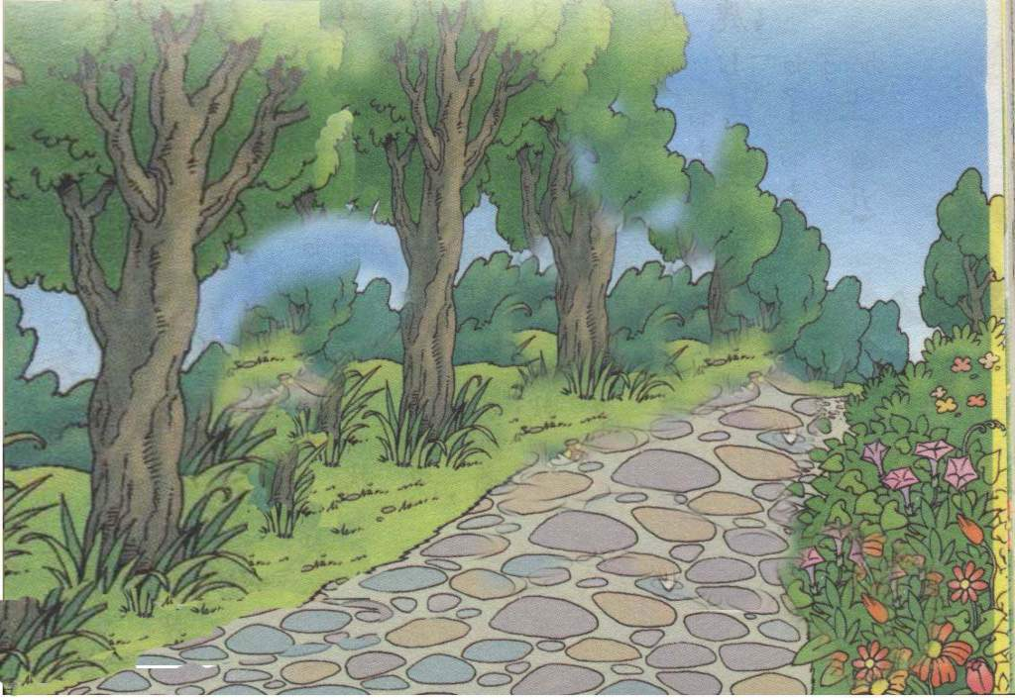









Slide 3

小路美吗？到底是什么样的？
长长的小路
花花绿绿的鹅卵石
五颜六色的鲜花

Slide 4
鸭先生的小屋前有一条长长的小
路，路上铺着花花绿绿的鹅卵石，
路旁开着五颜六色的鲜花。

Slide 5
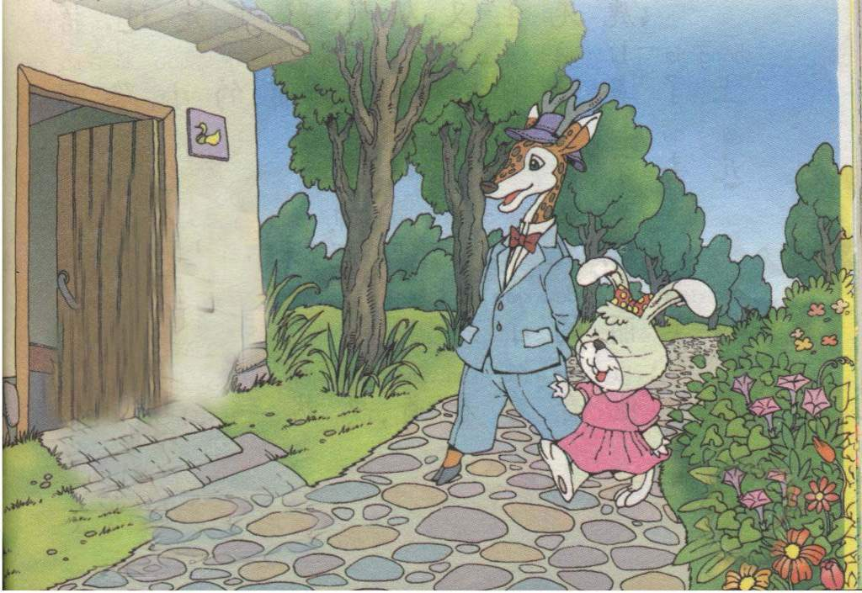
兔姑娘轻轻地从小路上走过，说：“啊，多美的小路啊！”
鹿先生慢慢地从小路上走过，说：“啊，多美的小路啊！”

Slide 6
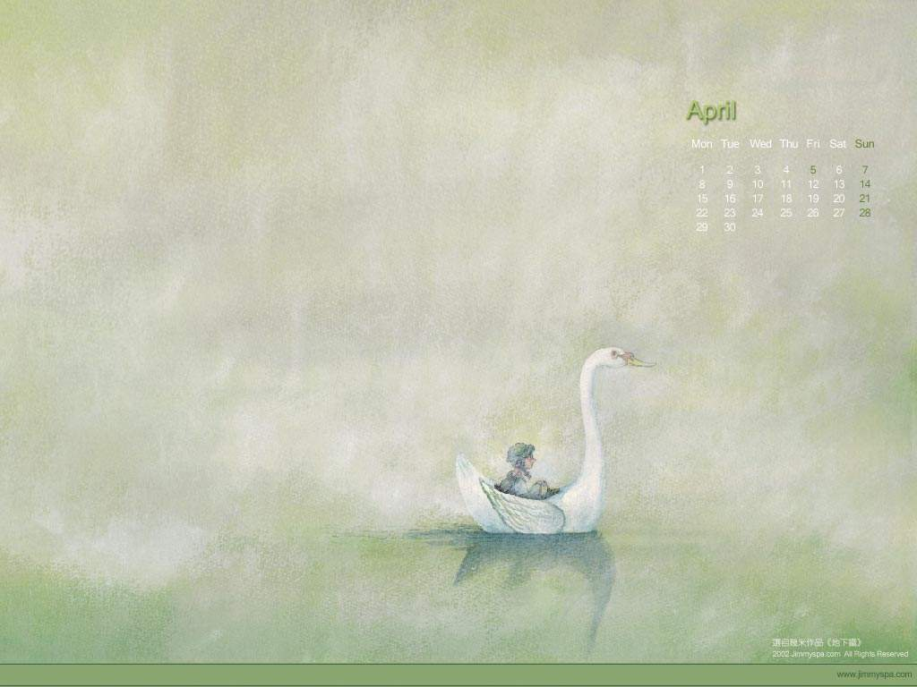
啊,多美的小路啊!

Slide 7
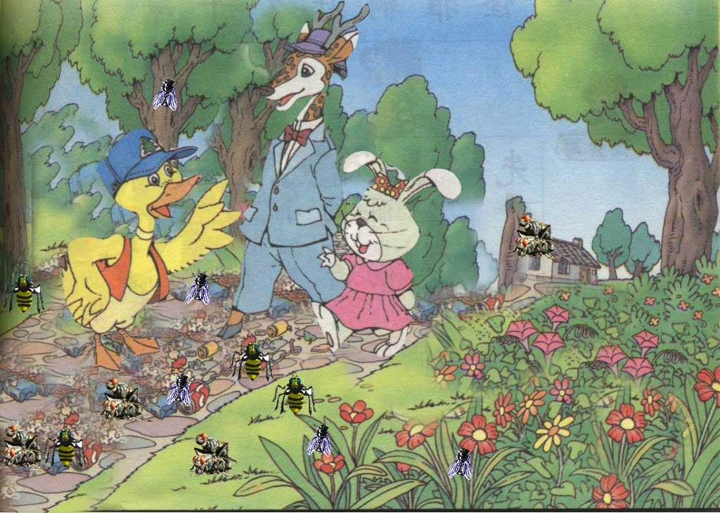

Slide 8
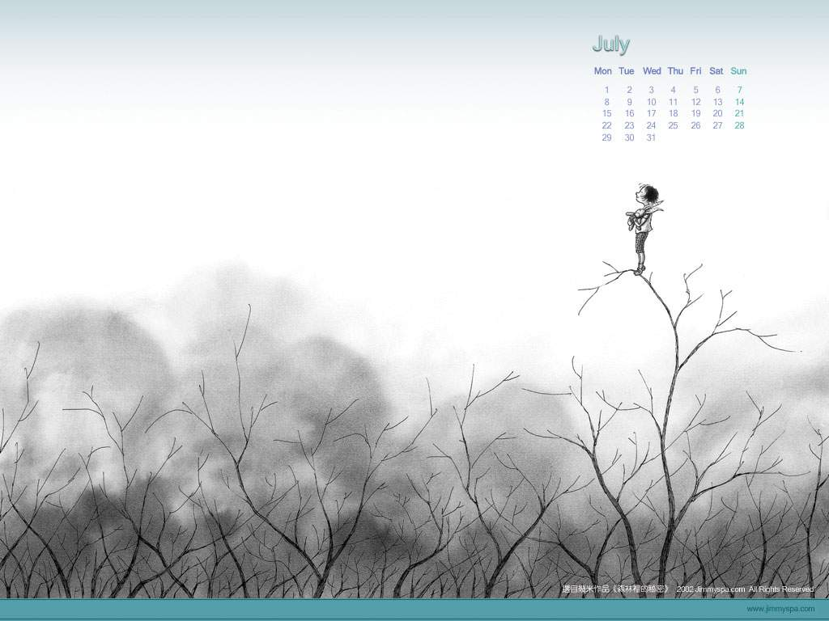
可是过了不久，小路上堆积了许多垃圾，苍蝇在小路上嗡嗡地飞来飞去，美丽的小路不见了。

Slide 9
“呀，美丽的小路怎么不见了？”
“咦，美丽的小路哪儿去了？”
“天哪！我的美丽的小路呢？”

Slide 10
“呀，美丽的小路怎么不见了？”
“咦，美丽的小路哪儿去了？”
“天哪！我的美丽的小路呢？”

Slide 11
（皱起了眉头）：“呀，美丽的小路怎么不见了？”
（捂上了鼻子）：“咦，美丽的小路哪儿去了？”
（叫起来） ：“天哪！我的美丽的小路呢？”

Slide 12
我一定要把美丽的小路找回来！

Slide 13
他看着看着，忽然一拍脑袋，说：“我明白了！这都怪我！我一定要把美丽的小路找回来！”
他们是怎样找回美丽的小路的？

Slide 14
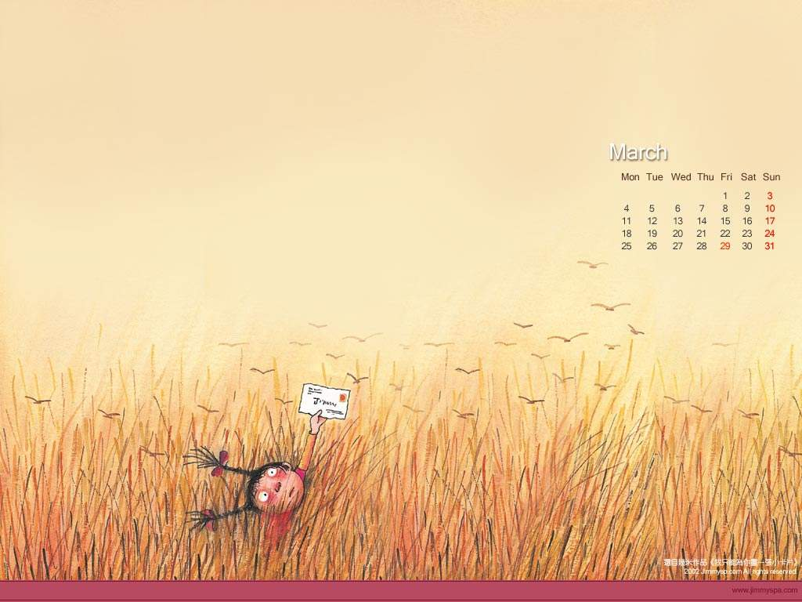
兔姑娘说：“美丽的小路好香啊！”
鹿先生说：“美丽的小路好亮啊！”
鸭先生对朋友们说：“让美丽的小路一直
和我们在一起吧！”

Slide 15
环保拍手歌
你拍一，我拍一，地球妈妈穿花衣。
你拍二，我拍二，人与动物好伙伴。
你拍三，我拍三，爱国爱家爱自然。
你拍四，我拍四，争当绿色小卫士。
你拍五，我拍五，减少污染靠你我。
你拍六，我拍六，勤俭节约人长寿。
你拍七，我拍七，生命之树要珍惜。
你拍八，我拍八，滥杀动物是自杀。
你拍九，我拍九，青山常绿水长流。
你拍十，我拍十，保护环境千秋事。

